Slide 1
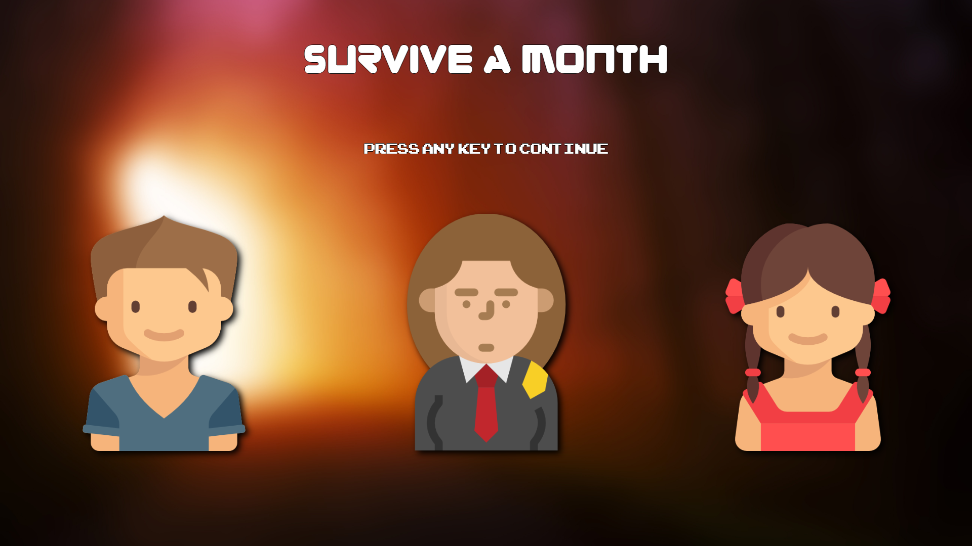


Slide 2
Spielidee
Alltag verschiedener Studenten mit unterschiedlichen Prioritäten
„Survival“ – Monat überstehen
Drei Aktionen pro Tag, 30 Tage
Bedürfnisse aufrechterhalten

Slide 3


Story
soeren
Justus
Lisa

Slide 4
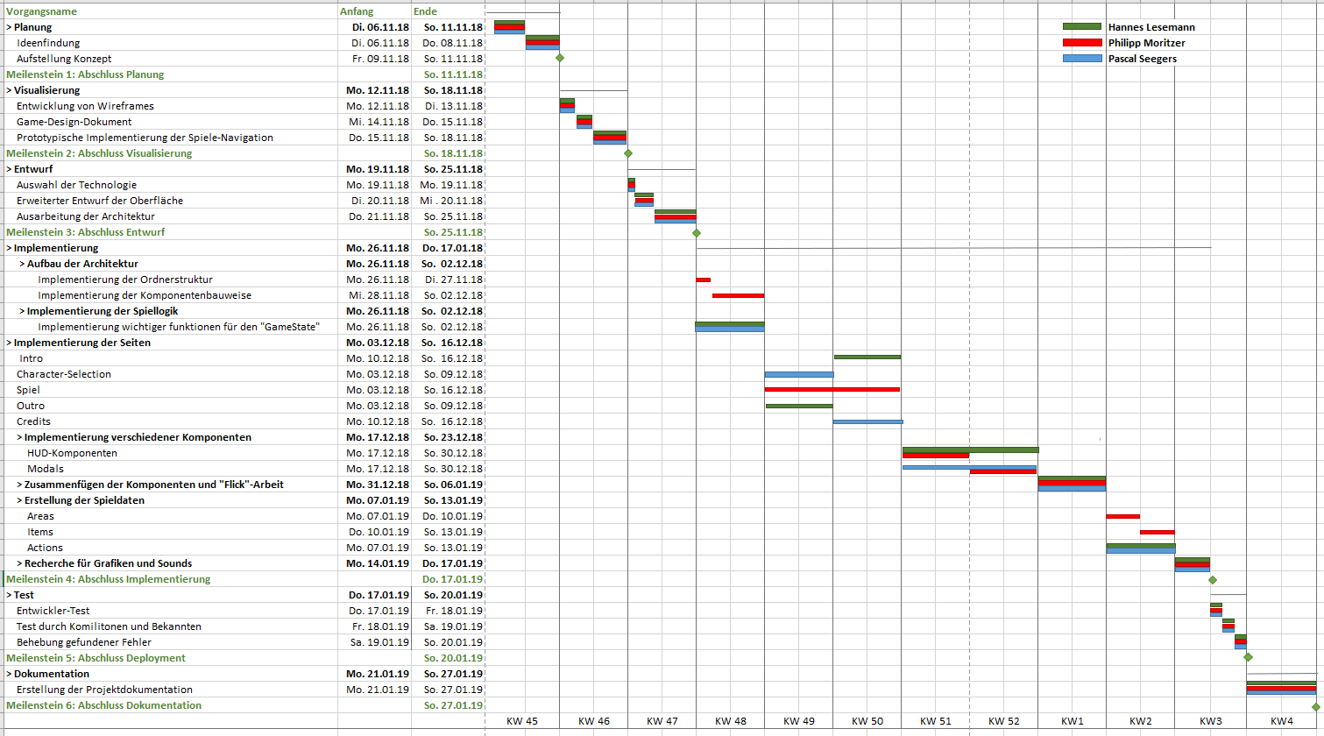
Projektplanung und Aufteilung
Versionsverwaltung mit git
Verteilung der Arbeitspakete nach Ausarbeitung der “Architektur

Slide 5
Technisches
Webanwendung
HTML/CSS/Java-script
Chrome, Firefox, mobile
json-strukturen

Slide 6
Responsive
Holy-Grail-Layout
Wichtiges spielt im Zentrum
Stimmige Musik
Gestaltungsmerkmale

Slide 7
Livedemo

Slide 8
